Slide 1
স্বাগতম

Slide 2
মোঃ মশিউর রহমান মণ্ডল
প্রভাষক (তথ্য ও যোগাযোগ প্রযুক্তি)
ভেন্ডাবাড়ী মহিলা কলেজ
পীরগঞ্জ, রংপুর।
moshiur.r72@gmail.com
01719-127592

Slide 4
সংখ্যা পদ্ধতি

Slide 5
পাঠ শেষে শিক্ষার্থীরা –
১। সংখ্যা পদ্ধতি কত প্রকার বলতে পারবে।
২। পজিশনাল ও নন-পজিশনাল সংখ্যা পদ্ধতির পার্থক্য করতে পারবে।
৩। পজিশনাল সংখ্যা পদ্ধতি সম্পর্কে ব্যাখ্যা করতে পারবে।

Slide 6
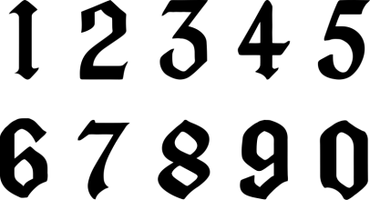
সংখ্যা পদ্ধতি
পজিশনাল
নন-পজিশনাল
10010
1F3

Slide 7
পজিশনাল
দশমিক
বাইনারি
অক্টাল
হেক্সাডেসিমাল
10
2
8
16
Base
Base
Base
Base

Slide 8
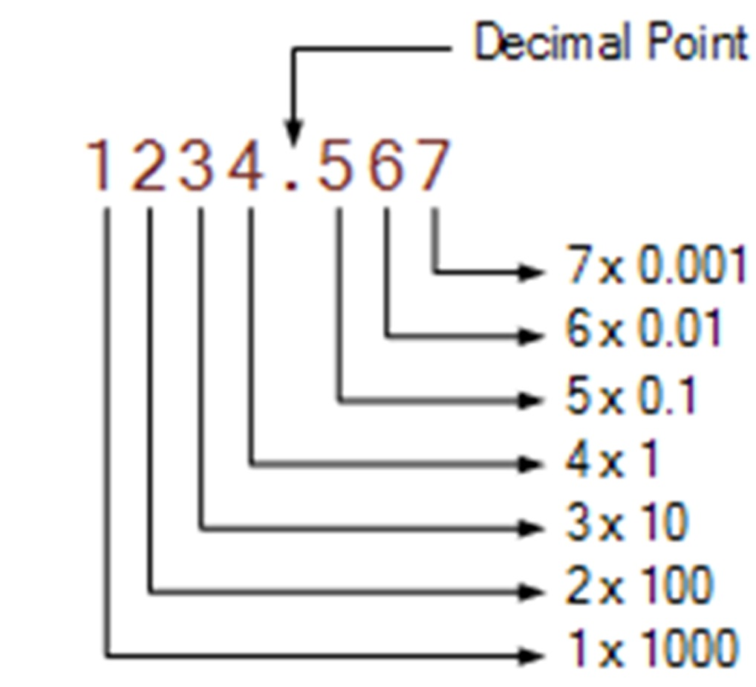
দশমিক
0, 1, 2, 3, 4, 5, 6, 7, 8, 9 = 10

Slide 9
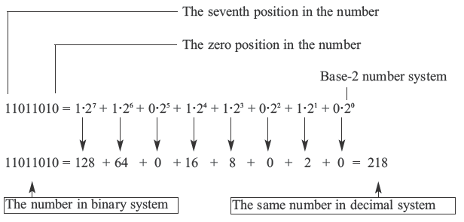
বাইনারি
0, 1 = 2

Slide 10
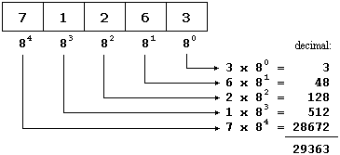
অক্টাল
0, 1, 2, 3, 4, 5, 6, 7 = 8

Slide 11
হেক্সাডেসিমাল
0, 1, 2, 3, 4, 5, 6, 7, 8,
9, A, B, C, D, E, F = 16

Slide 12
একক কাজ
প্রত্যেক পজিশনাল সংখ্যা পদ্ধতির একটি করে উদাহরণ লিখ।

Slide 13
ধন্যবাদ

